Slide 1

Místní vrcholy v okolí obce
ZŠ a MŠ Kateřinice, okres Vsetín
projekt č. CZ.1.07/1.4.00/21.1314
Č. DUMu: VY_32_INOVACE_01_08_Náš kraj
Vzdělávací oblast: Člověk a jeho svět - 2. - 3. ročník
Tematický celek: Náš kraj
Autor: Mgr. Bronislava Uličníková
Anotace: Výkladová prezentace v kombinaci s pracovním listem. Práce s mapou, spojování a přiřazování správných pojmů.

Slide 2
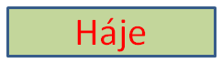
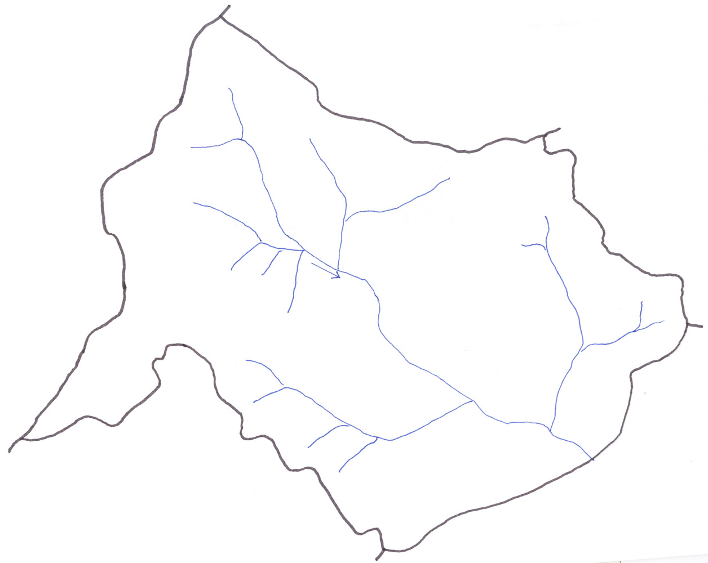
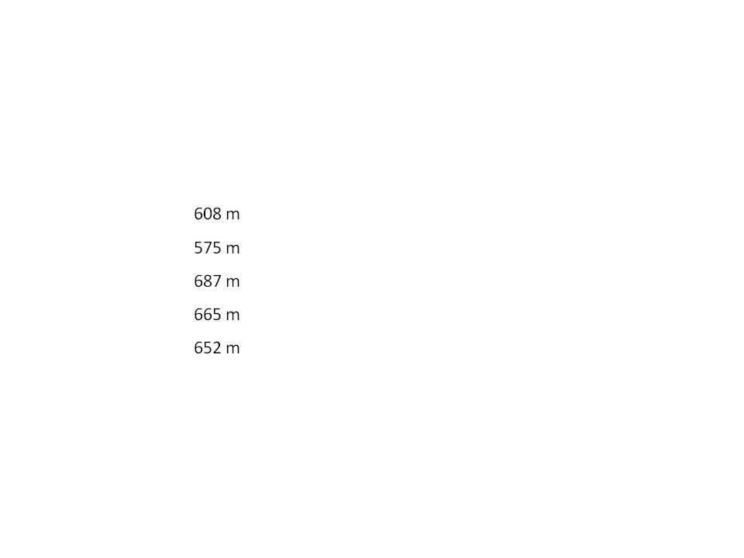

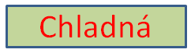

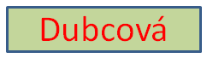
Místní vrcholy v okolí obce

Slide 3
Místní vrcholy v okolí obce
Notes:
Na slepé mapě katastru obce přiřaď správně vrcholy a jejich nadmořskou výšku. Pracuj s nástěnnou nebo příruční mapou.

Slide 4
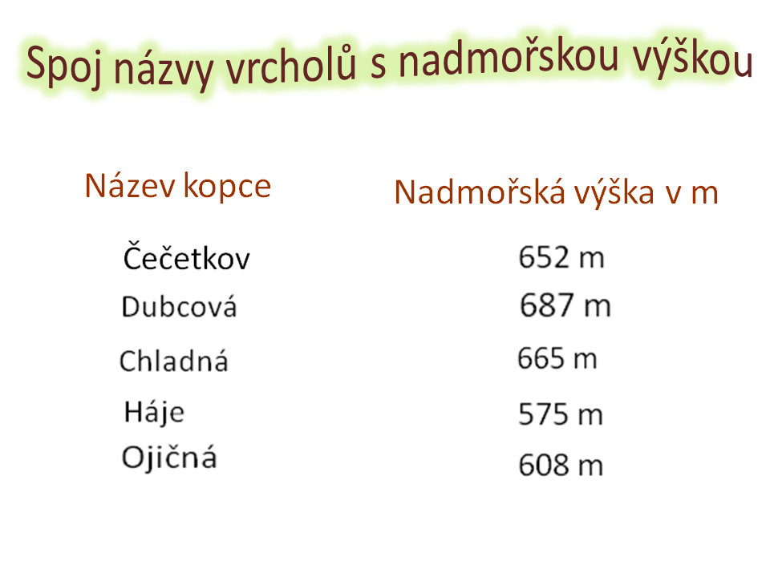
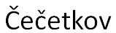
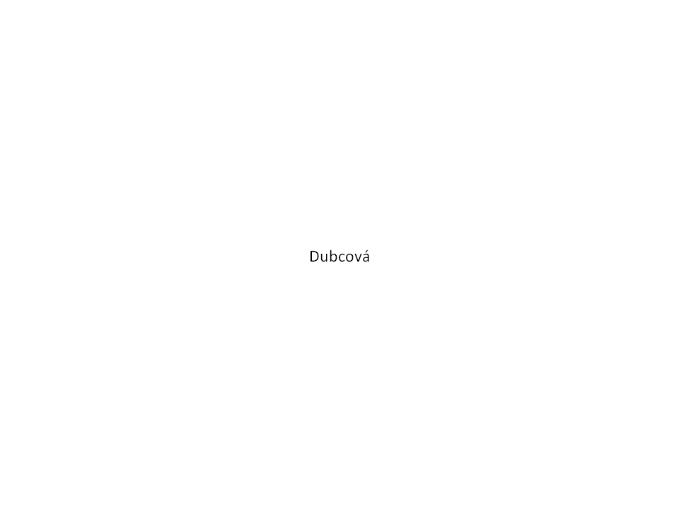



Spoj názvy vrcholů s nadmořskou výškou
Notes:
Pracujte při zapnuté prezentaci, kdy čarou spojíte název vrcholu s nadmořskou výškou.

Slide 5
Spoj názvy vrcholů s nadmořskou výškou
KONTROLA.

Slide 6

Seřaď názvy vrcholů podle nadmořské výšky.
Notes:
Vypněte prezentaci a tažením přesunete objekt.

Slide 7
Seřaď názvy vrcholů podle nadmořské výšky.
KONTROLA.
Čečetkov
Háje
Ojičná
Chladná
Dubcová
687 m
665 m
652 m
608 m
575 m
Notes:
Zapněte prezentaci.

